Slide 1

Vertx und MQTT
Asynchron im Internet der Dinge
Michael Schmidt - m.schmidt@tarent.de

Slide 2



Über mich - Michael Schmidt
Softwareentwickler/Architekt mit über 20 Jahren Erfahrung
Java, Go, Kotlin, Java-/Typescript
MongoDB, PostgreSQL
Swing -> SAP Netweaver -> IoT
seit 2017 bei der tarent solutions GmbH in Bonn
Trainer tarent Academy für
Angular
MongoDB
Vertx.io
Kontakt: m.schmidt@tarent.de

Slide 3
Agenda
MQTT Überblick
Vertx.io
polyglott
Grundlagen
event driven + non blocking
skalierbar
Vertx.io und MQTT
Kommunikation
Einsatz zu Testzwecken

Slide 4
MQTT - ein M2M Nachrichtenprotokoll
Andy Stanford-Clark von IBM und Arlen Nipper von Cirrus Link Solutions
TCP - Ports 1883, 8883
Subscribe/Publish orientiert
Geringer Overhead (2 Byte Header)
räumliche und zeitliche Entflechtung von Sender und Empfänger
asynchrone Kommunikation, eventbasiert, skalierbar
3 Qualitätslevel (at most once, at least once, exactly onces)
Spezialfall MQTT-SN (ZigBee, NBIoT)

Slide 5
MQTT - ein M2M Nachrichtenprotokoll
Topics inkl. Wildcards
retained Flag zum Statusupdate neuer Subscriber
Keep Alive
Last Will
Seit MQTT 5 etliche Verbesserungen wie Shared Subsciptions, Properties and Reason Codes, AUTH Packet ...

Slide 6
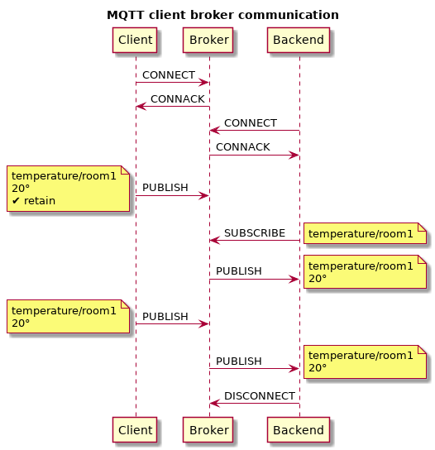
MQTT - ein M2M Nachrichtenprotokoll
Anwendung im M2M und IoT-Bereich zur Anbindung von Sensoren
MQTT-SN i.d.R. über Gateways an Broker angebunden

Slide 7
Vertx.io
ursprünglich von Tim Fox bei VMWare entwickelt (2011) (node.x)
Wechsel zur eclipse Foundation 2013
“Most innovative Java Technology” JAX Innovation Awards 2014
inspiriert durch Akka und Erlang
event driven
non blocking
hoch skalierbar
Apache License oder Eclipse Public License

Slide 8
Vertx - polyglott
Java, Groovy, Scala, Kotlin, Ruby, Ceylon, Javascript
import io.vertx.core.AbstractVerticle;
public class Server extends AbstractVerticle {
public void start() {
vertx.createHttpServer().requestHandler(req -> {
req.response()
.putHeader("content-type", "text/plain")
.end("Hello from Vert.x!");
}).listen(8080);
}
}
import io.vertx.core.AbstractVerticle
class Server : AbstractVerticle() {
override fun start() {
vertx.createHttpServer()
.requestHandler { req ->
req.response()
.putHeader("content-type", "text/plain")
.end("Hello from Vert.x")
}.listen(8080)
}
}

Slide 9
Grundlagen
APIs sind fluent
request.response().putHeader("Content-Type", "text/plain").write("some text").end()
Don’t call us, we call you
event basiert, Lambdas
Don’t block me
Reactor Pattern
Don’t block the event thread - the golden rule

Slide 10
Async Koordination
vert.x-Futures
Concurrent Composition
alle Futures erfolgreich beendet
alle Futures beendet
mindestens eins beendet
Sequential Composition
Nacheinander abarbeiten

Slide 11
Verticles
Bausteine der vert.x-Applikation
Actor Model
Standard-Verticles
1 Event Loop Thread
Worker Verticles
Thread aus Thread-Pool
Multi Threaded Worker Verticles
Parallel nutzbar

Slide 12
EventBus
Nachrichten zur Steuerung des Datenflusses
Entflechtung der Anwendung, Async-Koordination
Nervensystem der Anwendung
send() oder publish()
String basierte Adressen
Subscriptions mittels consumer()
Callbacks möglich

Slide 13
MQTT Vertx
asynchron
eventbasiert
skalierbar
publish/subscribe
Entflechtung Sender/Empfänger
Topics
asynchron
eventbasiert
skalierbar
publish/subscribe
Entflechtung Sender/Empfänger
String-basierte Adressen
passt
Vertx.io kommt auch in anderen IoT-Szenarien wie eclipse Hono zum Einsatz

Slide 14
Vertx-MQTT
basiert auf eclipse paho
einfache Server-Implementierung
bei mehreren Instanzen Lastverteilung durch RoundRobin
weniger Code
Testen durch TestClient und TestServer -> Verzicht auf Mocken
Stand MQTT 3.1.1

Slide 15
AddOn - Vertx-Skalierung
Erhöhung der Anzahl an Instanzen eines Verticles
Starten mehrerer Webserververticles führt zu LoadBalancing, aber nur 1 Netty
Betrieb im Cluster mit mehreren Vertx-Instanzen, Eventbus kann local oder clusterweit angewendet werdn
Im Cluster Möglichkeit zum HighAvailability-Deployment

Slide 16
noch Fragen?
sonst: m.schmidt@tarent.de;

